Slide 1
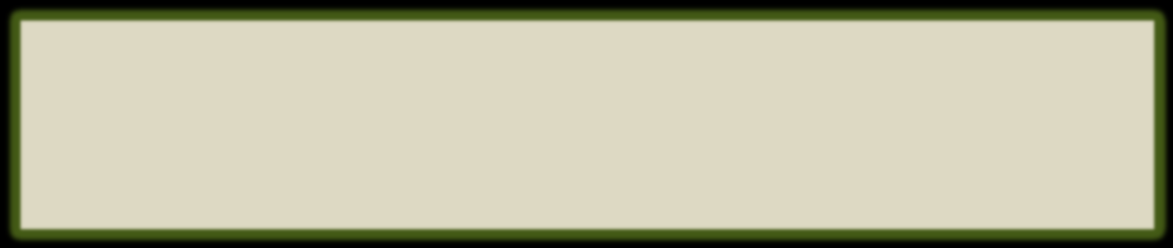
제8장. 근사 알고리즘

Slide 2
NP 완전 문제
실 세계의 광범위한 영역에 활용되지만, 이 문제들을 다항식 시간에 해결할 수 있는 알고리즘이 아직 발견되지 않았다.
또한 아직까지 그 누구도 이 문제들을 다항식 시간에 해결할 수 없다고 증명하지 못했다.
대부분의 학자들은 이 문제들을 해결할 다항식 시간 알고리즘이 존재하지 않을 것이라고 추측하고 있다.

Slide 3
NP 완전 문제 해결
어떤 방식으로든지 해결하려면 다음의 3가지 중에서 1가지는 포기
  다항식 시간에 해를 찾는 것
  모든 입력에 대하여 해를 찾는 것
  최적해를 찾는 것
근사 알고리즘(Approximation Algorithm): 3번째 것을 포기
  최적해에 아주 근사한(가까운) 해를 찾음

Slide 4
근사 알고리즘
근사해를 찾는 대신에 다항식 시간의 복잡도를 가짐
근사해가 최적해에 얼마나 근사한지 (즉, 최적해에 얼마나 가까운지)를 나타내는 근사 비율 (Approximation Ratio)을 알고리즘과 함께 제시하여야 함
근사 비율
  근사해 값과 최적해 값의 비율
  1.0에 가까울수록 정확도가 높은 알고리즘
근사 비율을 계산하려면 최적해를 알아야 하는 모순이 생김
  따라서 최적해를 대신할 수 있는 ‘간접적인’ 최적해를 찾고,
  이를 최적해로 삼아서 근사 비율을 계산

Slide 5
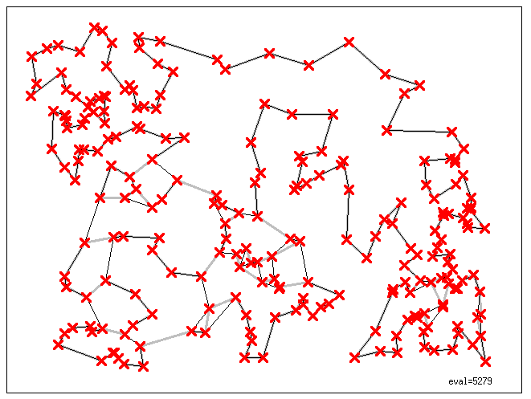
8.1 여행자 문제 (Traveling Salesman Problem, TSP)
여행자가 어떤 한 도시에서 출발하여 다른 모든 도시를 1번씩만 방문하고 다시 출발했던 도시로 돌아오는 여행 경로의 최소 길이를 찾는 문제
여행자 문제의 조건
  대칭성: 도시 A에서 도시 B로 가는 거리는 도시 B에서 도시 A로 가는 거리와 같음
  삼각부등식 특성: 도시 A에서 도시 B로 가는 거리는 도시 A에서 다른 도시 C를 경유하여 도시 B로 가는 거리보다 짧음 ← 즉, 각 거리는 직선을 전제함

Slide 6
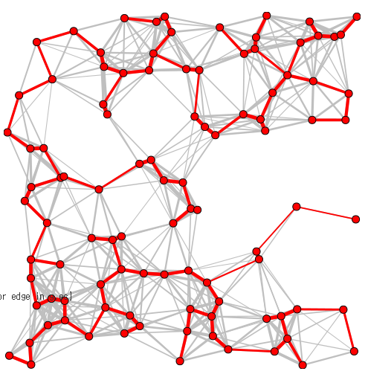
여행자 문제 풀이를 위한 유사한 특성 문제 이용
TSP를 위한 근사 알고리즘을 고안하기 위하여 다항식 시간 알고리즘을 가지면서 유사한 특성을 가진 문제를 찾음
최소 신장 트리 (Minimum Spanning Tree, MST) 문제
  MST: 모든 점을 사이클 없이 연결하는 트리 중에서 트리 선분의 가중치 합이 최소인 트리
  MST 의 모든 점을 연결하는 특성과 최소 가중치의 특성을 TSP에 응용하여,
    시작 도시를 제외한 다른 모든 도시를 트리 선분을 따라 1번씩 방문하도록 경로를 찾음

Slide 7
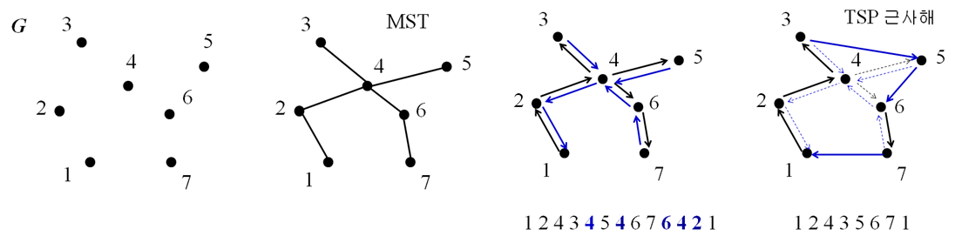
TSP: MST를 활용하여 근사해를 찾는 과정
MST를 활용하여 여행자 문제의 근사해를 찾기 위해 삼각 부등식 원리를 적용

Slide 8
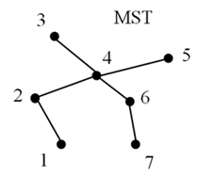
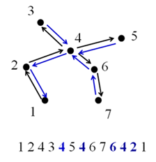
TSP: MST를 활용하여 근사해를 찾는 과정
먼저 MST를 찾고, 임의의 도시 (그림에서는 도시 1)에서 출발하여 트리의 선분을 따라서 모든 도시를 방문하고 돌아오는 도시의 방문 순서를 구한다.
MST에서 순서를 따라서 도시를 방문하되 중복 방문하는 도시를 순서에서 제거한다.
  단, 도시 순서의 가장 마지막에 있는 출발 도시 1은 중복되어 나타나지만 제거하지 않는다.

Slide 9
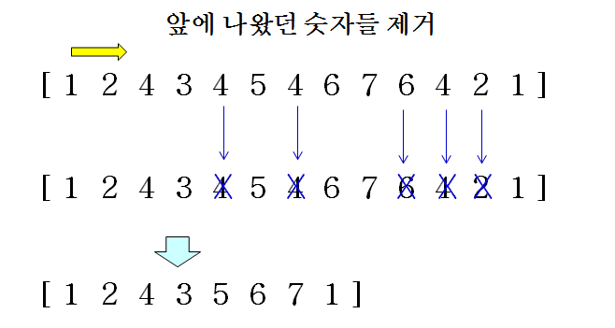
TSP: MST를 활용하여 근사해를 찾는 과정
중복하여 방문하는 도시를 제거하는 과정에 삼각형 부등식 원리가 사용된 것

Slide 10
MST 기반 TSP 근사 알고리즘
Approx_MST_TSP
입력: n개의 도시, 각 도시간의 거리
출력: 출발 도시에서 각 도시를 1번씩만 방문하고 출발 도시로 돌아오는 도시순서
1. 입력에 대하여 MST를 찾는다.
2. MST에서 임의의 도시로부터 출발하여 트리의 선분을 따라서 모든 도시를 방문하고 다시 출발했던 도시로 돌아오는 도시 방문 순서를 찾는다.
3. return 이전 단계에서 찾은 도시 순서에서 중복되어 나타나는 도시를 제거한 도시 순서 (단, 도시 순서의 가장 마지막의 출발 도시는 제거하지 않는다.)

Slide 11
MST 기반 TSP 근사 알고리즘
Approx_MST_TSP
입력: n개의 도시, 각 도시간의 거리
출력: 출발 도시에서 각 도시를 1번씩만 방문하고 출발 도시로 돌아오는 도시순서
1. 입력에 대하여 MST를 찾는다.
2. MST에서 임의의 도시로부터 출발하여 트리의 선분을 따라서 모든 도시를 방문하고 다시 출발했던 도시로 돌아오는 도시 방문 순서를 찾는다.
3. return 이전 단계에서 찾은 도시 순서에서 중복되어 나타나는 도시를 제거한 도시 순서 (단, 도시 순서의 가장 마지막의 출발 도시는 제거하지 않는다.)
Line 1: 크러스컬 (Kruskal)이나 프림 (Prim) 알고리즘을 사용하여 MST를 찾는다.
Line 2: 하나의 도시에서 어떤 트리 선분을 선택하여 다른 도시를 방문할 때 지켜야 할 순서가 정해져 있지 않으므로, 임의의 순서로 방문
Line 3: 삼각 부등식의 원리를 적용함과 동시에 각 도시를 1번씩만 방문하기 위해서 중복 방문된 도시를 제거
  단, 가장 마지막 도시인 출발 도시는 중복되지만 TSP 문제의 출발 도시로 돌아와야 한다는 조건에 따라 제거하지 않음

Slide 12
MST 기반 TSP 근사 알고리즘: 시간복잡도
Line 1: MST를 찾는 데에는 크러스컬이나 프림 알고리즘의 시간복잡도만큼 시간이 걸림
Line 2: 트리 선분을 따라서 도시 방문 순서를 찾는 데는 O(n) 시간이 걸림
  트리의 선분 수가 (n-1)이기 때문
Line 3: line 2에서 찾은 도시 방문 순서를 따라가며, 단순히 중복된 도시를 제거하므로 O(n) 시간이 걸림
(크러스컬이나 프림 알고리즘의 시간복잡도)+O(n)+O(n) → 크러스컬이나 프림 알고리즘의 시간복잡도와 같음
  크러스컬 알고리즘의 시간복잡도: O(mlogm) (m: 선분 수)
  프림 알고리즘의 시간복잡도: O(n²)

Slide 13
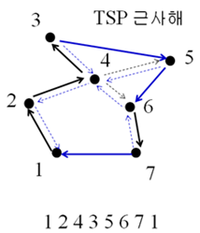
MST 기반 TSP 근사 알고리즘: 근사 비율
여행자 문제의 최적해를 실질적으로 알 수 없으므로, ‘간접적인’ 최적해인 MST 선분의 가중치의 합(M)을 최적해의 값으로 활용
  실제의 최적해의 값이 M보다 항상 크기 때문
    즉, MST에서는 각 도시를 최단 거리로 연결하였음
    그러나 실제 TSP에서는 각 도시를 최단거리로만 지나갈 수는 없기 때문
그런데 Approx_MST_TSP 알고리즘이 계산한 근사해의 값은 2M보다는 크지 않음
  Line 2에서 MST의 선분을 따라서 도시 방문 순서를 찾을 때 사용된 트리 선분을 살펴보면, 각 선분이 2번 사용됨
  따라서 이 도시 방문 순서에 따른 경로의 총 길이는 2M
Line 3에서는 삼각 부등식의 원리를 이용하여 새로운 도시 방문 순서를 만들기 때문에, 이전 도시 방문 순서에 따른 경로의 길이보다 새로운 도시 방문 순서에 따른 경로의 길이가 더 짧음
  따라서 근사비율은 2M/M=2보다 크지 않다.
  즉, 근사해의 값이 최적해의 값의 2배를 넘지 않는다.

Slide 14
8.2 정점 커버(Vertex Cover) 문제
문제정의
  주어진 그래프 G=(V,E)에서
  각 선분의 양 끝점들 중에서 적어도 하나의 끝점을 포함하는 점들의 집합들 중에서
  최소 크기의 집합을 찾는 문제이다.
→ 그래프의 모든 선분은 정점 커버에 속한 점에 인접한다.
    즉, 정점 커버에 속한 점으로서 그래프의 모든 선분을 ‘커버’ 한다.

Slide 15
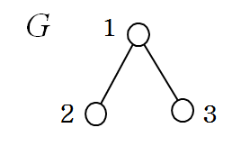
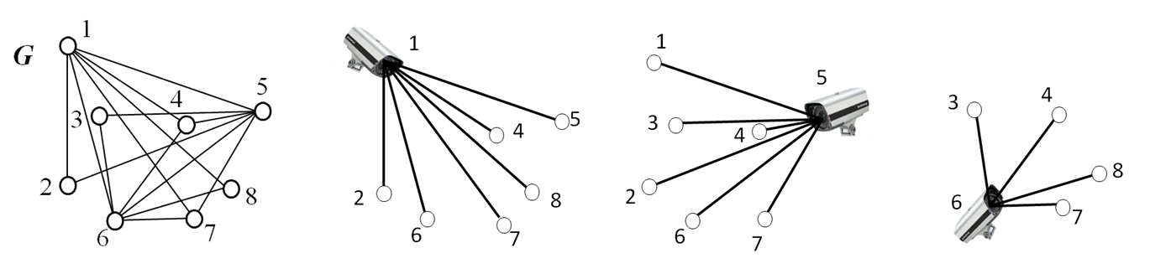
정점 커버 문제: 예
그래프 G에서 {1, 2, 3}, {1, 2}, {1, 3}, {2, 3}, {1}이 각각 정점 커버이다.
{2} 또는 {3}은 정점 커버가 아니다.
  왜냐하면 {2}는 선분(1,3)을 커버하지 못하고,
  {3}은 선분 (1,2)를 커버하지 못한다.
따라서 그래프 G에 대한 정점 커버 문제의 해는 {1}이다.

Slide 16
정점 커버 문제: 근사해 도출
주어진 그래프의 모든 선분을 커버하려면 먼저 어떤 점을 선택해야 하는가?
‘점’을 선택
  차수가 가장 높은 점을 우선 선택 → 많은 수의 선분이 커버될 것임
  그리디 방식(4.5절)
  근사 비율: log^{n}
‘선분’을 선택
  선분을 선택하면 선택된 선분의 양 끝점에 인접한 선분이 모두 커버된다.
  따라서 정점 커버는 선택된 각 선분의 양 끝점들의 집합이다.
  정점 커버를 만들어가는 과정
    새 선분은 자신의 양 끝점들이 이미 선택된 선분의 양 끝점들의 집합에 포함되지 않을 때에만 선택된다.

Slide 17
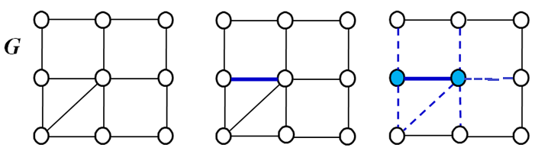
정점 커버 문제: 선분 선택 예
그래프에서 1개의 선분이 임의로 선택되었을 때,
  선택된 선분 주변의 6개의 선분 (점선으로 표기된 선분)은 정점 커버를 위해 선택되지 않는다.
  선택된 선분의 양 끝점 (파란색 점)들이 점선으로 표시된 선분을 커버하기 때문
  이러한 방식으로 선분을 선택하다가 더 이상 선분을 추가 수 없을 때 중단
    선택된 선분의 집합: 극대 매칭(maximal matching)
      이미 선택된 선분에 기반을 두고 새로운 선분을 추가하려 해도 더 이상 추가할 수 없는 매칭
      매칭: 각 선분의 양쪽 끝점들이 중복되지 않는 선분의 집합

Slide 18
정점 커버 문제: 근사 알고리즘
Approx_Matching_VC
입력: 그래프 G=(V,E)
출력: 정점 커버
1. 입력 그래프에서 극대 매칭 M을 찾는다.
2. return 매칭 M의 선분의 양 끝점들의 집합

Slide 19
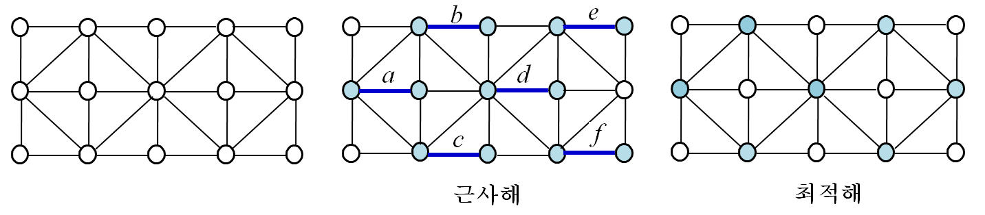
정점 커버 문제: 근사 알고리즘 실행 예
극대 매칭으로서 선분 a, b, c, d, e, f가 선택
  근사해: 선분 a, b, c, d, e, f의 양 끝점들의 집합
  즉, 근사해는 총 12개의 점으로 구성된다. 반면에 오른쪽 그림은 입력 그래프의 최적해로서 7개의 점으로 구성되어 있다.

Slide 20
정점 커버 문제: 근사 알고리즘 시간복잡도
Approx_Matching_VC 알고리즘의 시간복잡도는 주어진 그래프에서 극대 매칭을 찾는 과정의 시간복잡도와 같다.
  극대 매칭을 찾기 위해 하나의 선분을 선택할 때, 양 끝점들이 이미 선택된 선분의 양 끝점과 동일한지를 검사해야 하므로, 이는 O(n) 시간이 걸린다.
  그런데 입력 그래프의 선분 수가 m이면, 각 선분에 대해서 O(n) 시간이 걸리므로, Approx_Matching_VC 알고리즘의 시간복잡도는 O(n)xm = O(nm)이다.

Slide 21
정점 커버 문제: 근사 알고리즘 근사 비율
근사 비율을 계산하기 위해서 극대 매칭을 ‘간접적인’ 최적해로 사용한다.
  즉, 매칭에 있는 선분의 수를 최적해의 값으로 사용한다.
  ← 어떠한 정점 커버라도 극대 매칭에 있는 선분을 커버해야 하기 때문
그런데 Approx_Matching_VC 알고리즘은 극대 매칭의 각 선분의 양쪽 끝점들의 집합을 정점 커버의 근사해로서 리턴하므로, 근사해의 값은 극대 매칭의 선분 수의 2배이다.
  근사 비율: (극대 매칭의 각 선분의 양 끝점들의 수)/(극대 매칭의 선분 수) = 2

Slide 22
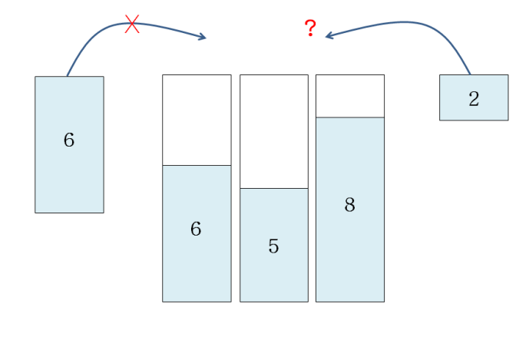
8.3 통 채우기(Bin Packing) 문제
문제정의
  n개의 물건이 주어지고, 통 (bin)의 용량이 C일 때,
  모든 물건을 가장 적은 수의 통에 채우는 문제
  단, 각 물건의 크기는 C보다 크지 않음
물건을 통에 넣으려고 할 때에는 그 통에 물건이 들어갈 여유가 있어야만 함
예를 들어,
  통의 크기가 10이고, 현재 3개의 통에 각각 6, 5, 8 만큼씩 차있다면, 크기가 6인 물건은 기존의 3개의 통에 넣을 수 없고 새 통에 넣어야 한다. 그런데 만일 새 물건의 크기가 2라면, 어느 통에 새 물건을 넣어야 할까?

Slide 23
통 채우기 문제: 그리디 방법 적용
‘무엇에 욕심을 낼 것인가’에 따라서 4 종류로 분류
  최초 적합 (first fit): 첫 번째 통부터 차례로 살펴보며, 가장 먼저 여유가 있는 통에 새 물건을 넣는다.
  다음 적합 (next fit): 직전에 물건을 넣은 통에 여유가 있으면 새 물건을 넣는다.
  최선 적합 (best fit): 기존의 통 중에서 새 물건이 들어가면 남는 부분이 가장 작은 통에 새 물건을 넣는다.
  최악 적합 (worst fit): 기존의 통 중에서 새 물건이 들어가면 남는 부분이 가장 큰 통에 새 물건을 넣는다.

Slide 24
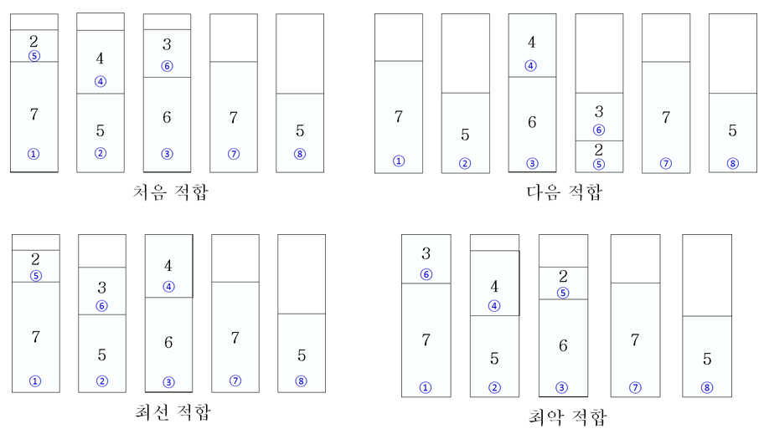
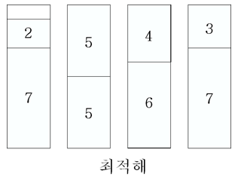
통 채우기 문제: 그리디 방법 적용 예
통의 용량 C=10이고, 물건의 크기가 각각 [7, 5, 6, 4, 2, 3, 7, 5]일 때,
  최초 적합, 다음 적합, 최선 적합, 최악 적합을 각각 적용한 결과

Slide 25
통 채우기 문제: 근사 알고리즘
Approx_BinPacking
입력: n개의 물건의 각각의 크기
출력: 모든 물건을 넣는데 사용된 통의 수
1. B = 0 // 사용된 통의 수
2. for i = 1 to n
3. if (물건 i를 넣을 여유가 있는 기존의 통이 있으면)
4. 그리디 방법에 따라 정해진 통에 물건 i를 넣는다.
5. else {
6. 새 통에 물건 i를 넣는다.
7. B = B +1 // 통의 수를 1 증가시킨다. }
8. return B

Slide 26
통 채우기 문제: 근사 알고리즘 시간복잡도
다음 적합을 제외한 다른 3가지 방법
  새 물건을 넣을 때마다 기존의 통을 살펴보아야 한다.
  따라서 통의 수가 n을 넘지 않으므로 수행시간은 O(n²)
다음 적합
  새 물건에 대해 직전에 사용된 통만을 살펴보면 된다.
  수행시간은 O(n)이다.

Slide 27
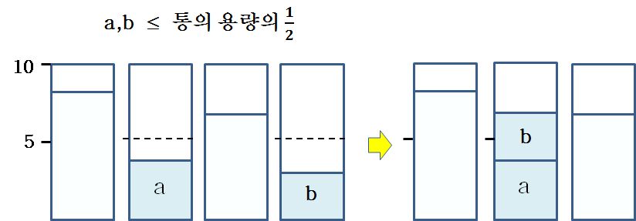
통 채우기 문제: 근사 알고리즘 근사 비율
다음 적합을 제외한 3가지 방법
  모든 물건을 넣는데 사용된 통의 수는 최적해에서 사용된 통의 수의 2배를 넘지 않는다.
  이는 각 방법이 사용한 통을 살펴보면 2개 이상의 통이 1/2 이하로 차있을 수 없기 때문이다.
  만일 2개의 통이 각각 1/2 이하로 차있다면, 각 방법은 새 통을 사용하지 않고, 이 2개의 통에 있는 물건을 1통으로 합친다.

Slide 28
통 채우기 문제: 근사 알고리즘 근사 비율
최적해에서 사용된 통의 수를 OPT라고 하면, OPT ≥ (모든 물건의 크기의 합)/C 이다.
  단, C는 통의 크기
따라서 각 방법이 사용한 통의 수가 OPT’라면,
  OPT’의 통 중에서 1개의 통이 1/2 이하로 차있으므로,
  각 방법이 (OPT’-1)개의 통에 각각 1/2 넘게 물건을 채울 때 그 물건의 크기의 합은 ((OPT’-1) x C / 2)보다는 크다.
  그러므로 다음과 같은 부등식이 성립한다.
(모든 물건의 크기의 합) > (OPT’-1) x C/2
⇒ (모든 물건의 크기의 합)/C > (OPT’-1)/2
⇒ OPT > (OPT’-1)/2, OPT≥(모든 물건의 크기의 합)/C이므로
⇒ 2OPT > OPT’-1
⇒ 2OPT + 1 > OPT’
⇒ 2OPT ≥ OPT’
  따라서 3가지 방법의 근사 비율은 2이다.

Slide 29
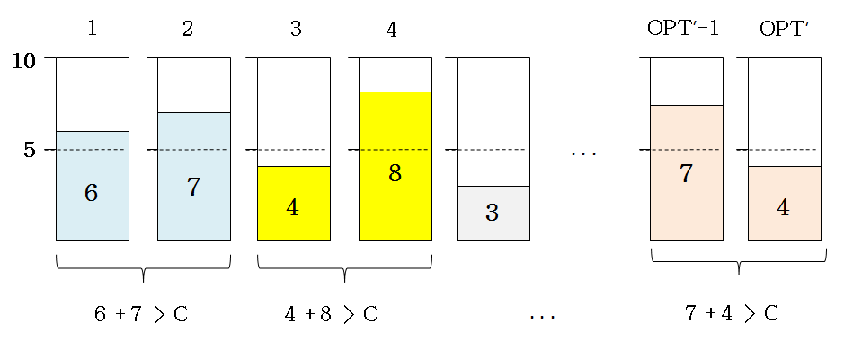
통 채우기 문제: 근사 알고리즘 근사 비율(다음 적합)
다음 적합은 직전에 사용된 통에 들어있는 물건의 크기의 합과 새 물건의 크기의 합이 통의 용량보다 클 때에만, 새 통에 새 물건을 넣는다.
다음 적합이 사용한 통의 수가 OPT’라면, 이웃한 2개의 통을 다음 그림과 같이 나타낼 수 있다.
(모든 물건의 크기의 합) > OPT’/2 x C
⇒ (모든 물건의 크기의 합)/C > OPT’/2
⇒ OPT > OPT’/2, OPT≥(모든 물건의 크기의 합)/C 이므로
⇒ 2OPT > OPT’
따라서 다음 적합의 근사 비율은 2이다.

Slide 30
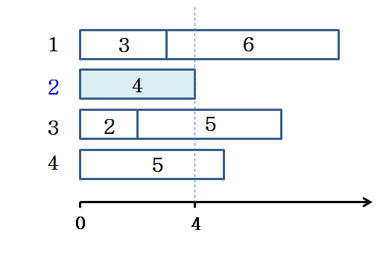
8.4 작업 스케줄링 문제
문제정의
  n개의 작업, 각 작업의 수행 시간 t_{i}, i = 1, 2, 3, ⋯, n, 그리고 m개의 동일한 기계가 주어질 때,
  모든 작업이 가장 빨리 종료되도록 작업을 기계에 배정하는 문제
    단, 한 작업은 배정된 기계에서 연속적으로 수행되어야 함
    기계는 1번에 하나의 작업만을 수행함
작업을 어느 기계에 배정하여야 모든 작업이 가장 빨리 종료될까?
  현실적인 해결방안: 그리디 방법으로 작업을 배정
    즉, 현재까지 배정된 작업에 대해서 가장 빨리 끝나는 기계에 새 작업을 배정

Slide 31
작업 스케줄링 문제: 근사 알고리즘
Approx_JobScheduling
입력: n개의 작업, 각 작업 수행 시간 t_{i}, i = 1, 2, ⋯, n, 기계 M_{j}, j = 1,2, ⋯, m
출력: 모든 작업이 종료된 시간
1. for j = 1 to m
2. L[j] = 0 // L[j]=기계 M_{j}에 배정된 마지막 작업의 종료 시간
3. for i = 1 to n {
4. min = 1
5. for j = 2 to m { // 가장 일찍 끝나는 기계를 찾는다.
6. if (L[j] < L[min])
7. min = j }
8. 작업 i를 가장 일찍 끝나는 기계인 M_{min}에 배정한다.
9. L[min] = L[min] + t_{i} }
10. return 가장 늦은 작업 종료 시간

Slide 32
작업 스케줄링 문제: 근사 알고리즘 설명
Approx_JobScheduling
입력: n개의 작업, 각 작업 수행 시간 t_{i}, i = 1, 2, ⋯, n, 기계 M_{j}, j = 1,2, ⋯, m
출력: 모든 작업이 종료된 시간
1. for j = 1 to m
2. L[j] = 0 // L[j]=기계 M_{j}에 배정된 마지막 작업의 종료 시간
3. for i = 1 to n {
4. min = 1
5. for j = 2 to m { // 가장 일찍 끝나는 기계를 찾는다.
6. if (L[j] < L[min])
7. min = j }
8. 작업 i를 가장 일찍 끝나는 기계인 M_{min}에 배정한다.
9. L[min] = L[min] + t_{i} }
10. return 가장 늦은 작업 종료 시간
Line 1~2: 각 기계에 배정된 마지막 작업의 종료 시간 L[j]를 0으로 초기화시킨다. 왜냐하면 초기엔 어떤 작업도 기계에 배정되지 않은 상태이기 때문이다. 단, 기계 번호는 1부터 시작된다.
Line 3~9의 for-루프: n개의 작업을 1개씩 가장 일찍 끝나는 기계에 배정한다.
Line 4: 가장 일찍 끝나는 기계의 번호인 min을 1 (즉, 기계 M₁)로 초기화시킨다.
Line 5~7의 for-루프: 각 기계의 마지막 작업의 종료 시간을 검사하여, min을 찾는다.
Line 8~9: 작업 i를 가장 일찍 끝나는 기계인 M_{min}에 배정하고, L[min]을 작업 i의 수행 시간을 더하여 갱신한다.
Line 10: 배열 L에서 가장 큰 값을 찾아서 리턴한다.

Slide 33
작업 스케줄링 문제: 근사 알고리즘 실행 예
작업의 수행시간이 각각 5, 2, 4, 3, 4, 7, 9, 2, 4, 1이고, 4개의 기계가 있을 때, Approx_JobScheduling 알고리즘을 실행시킨 결과
3
④
3
7
⑥
4
③
4
9
⑦
2
②
2
4
⑤
5
①
5
2
⑧
0
0
5, 2, 4, 3이 배정된 후
4, 7, 9, 2이 배정된 후
3
7
Approx_JobScheduling 알고리즘은 가장 늦게 끝나는 작업의 종료 시간인 13을 리턴한다.
4
9
2
4
4
⑨
5
2
1
⑩
0
13
4, 1이 배정된 후

Slide 34
작업 스케줄링 문제: 근사 알고리즘 시간복잡도
Approx_JobScheduling 알고리즘은 n개의 작업을 하나씩 가장 빨리 끝나는 기계에 배정한다.
이러한 기계를 찾기 위해 알고리즘의 line 5~7의 for-루프가 (m-1)번 수행된다.
  즉, 모든 기계의 마지막 작업 종료 시간인 L[j]를 살펴보아야 하므로 O(m) 시간이 걸린다.
따라서 시간복잡도는 n개의 작업을 배정해야 하고, line 10에서 배열 L을 탐색해야 하므로 nxO(m) +O(m) = O(nm)이다.

Slide 35
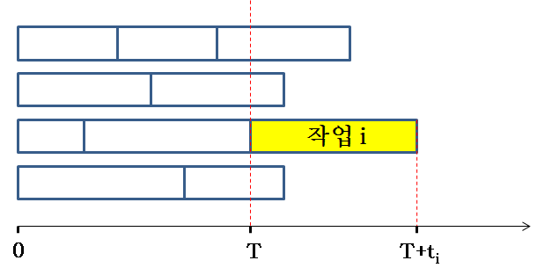
작업 스케줄링 문제: 근사 알고리즘 근사 비율
Approx_JobScheduling 알고리즘의 근사해(모든 작업이 종료하는 시간)를 OPT'라 하고, 최적해를 OPT라고 할 때, OPT' ≤ 2xOPT이다. 즉, 근사해는 최적해의 2배를 넘지 않는다.
가장 마지막으로 배정된 작업 i가 T부터 수행되며, 모든 작업이 T+t_{i}에 종료
  OPT' = T+t_{i}
OPT'

Slide 36
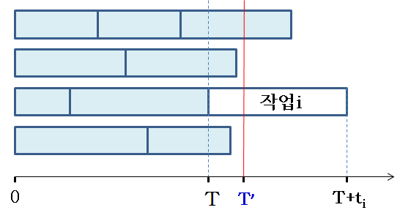
작업 스케줄링 문제: 근사 알고리즘 근사 비율
위 그림에서 T' : 작업 i를 제외한 모든 작업의 수행 시간의 합을 기계의 수 m으로 나눈 값
  즉, T'는 작업 i를 제외한 평균 종료 시간
  그러면 T ≤ T'이 된다.
    작업 i가 배정된 (가장 늦게 끝나는) 기계를 제외한 모든 기계에 배정된 작업은 적어도 T 이후에 종료되기 때문이다.

Slide 37
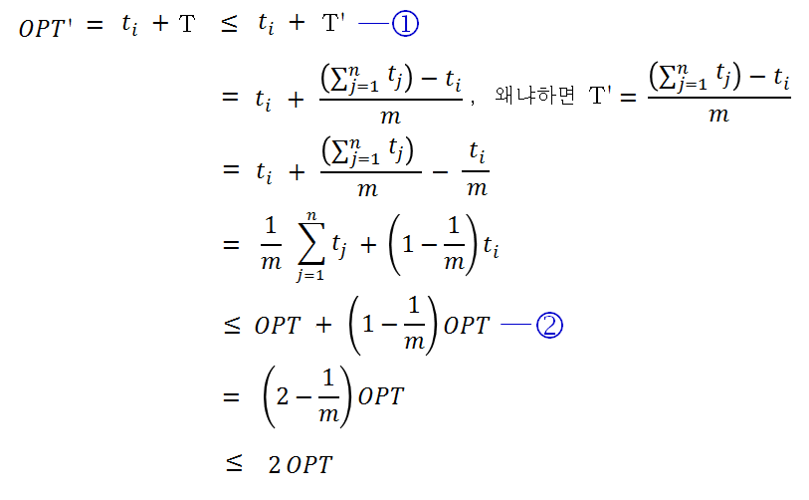
작업 스케줄링 문제: OPT' ≤ 2xOPT 증명
T ≤ T'를 가지고 OPT' ≤ 2xOPT를 증명
①: T ≤ T' 을 이용한 것
식 ②로의 변환
  최적해 OPT는 모든 작업의 수행 시간의 합을 기계의 수로 나눈 값 (평균 종료 시간)보다 같거나 크고,
  또한 하나의 작업 수행 시간과 같거나 크다는 것을 부등식에 반영한 것

Slide 38
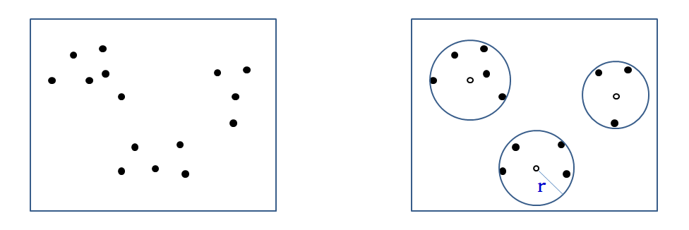
8.5 클러스터링(Clustering) 문제
문제 정의
  n개의 점이 2차원 평면에 주어질 때,
  이 점들 간의 거리를 고려하여 k개의 그룹으로 나누고
  각 그룹의 중심이 되는 k개의 점을 선택하는 문제
  단, 가장 큰 반경을 가진 그룹의 직경이 최소가 되도록 k개의 점이 선택
문제 예: 점들을 3개의 그룹으로 나눈 것

Slide 39
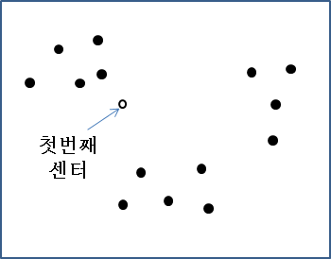
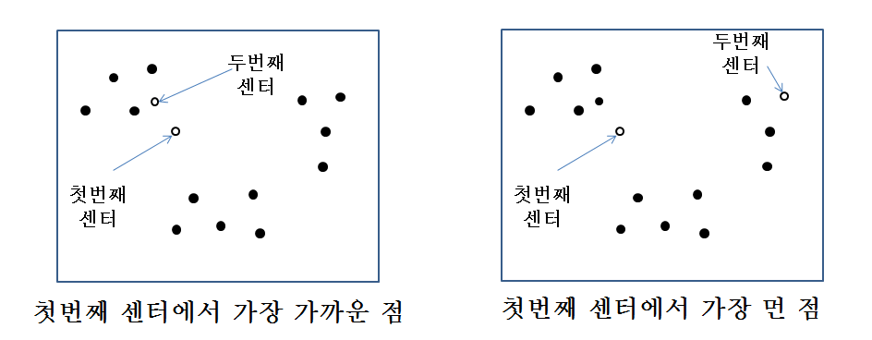
클러스터링 문제: 센터 선택
첫 번째 센터가 임의적으로 선택되었다고 가정
어느 점이 두 번째 센터가 되면 좋을까?
첫 번째 센터에서 가장 가까운 점과 가장 먼 점 중에서 어느 점이 좋을까?

Slide 40
클러스터링 문제: 근사 알고리즘
Approx_k_Clusters
입력: 2차 평면상의 n개의 점 x_{i}, i=0, 1, ⋯,n-1, 그룹의 수 k > 1
출력: 점들의 그룹 k개 및 각 그룹의 센터
1. C[1] = r, 단, x_{r}은 n개의 점 중에서 랜덤하게 선택된 점이다.
2. for j = 2 to k {
3. for i = 0 to n-1 {
4. if ( x_{i}≠센터 )
5. x_{i}와 각 센터까지의 거리를 계산하여, x_{i}와 가장 가까운 센터까지의 거리를 D[i]에 저장한다. }
6. C[j] = i, 단, i는 배열 D의 가장 큰 원소의 인덱스이고, x_{i}는 센터가 아니다. }
7. 센터가 아닌 각 점 x_{i}로부터 위에서 찾은 k개의 센터까지 거리를 각각 계산하고 그 중에 가장 짧은 거리의 센터를 찾는다. 이때 점 x_{i}는 가장 가까운 센터의 그룹에 속하게 된다.
8. return 배열 C와 각 클러스터에 속한 점들의 리스트

Slide 41
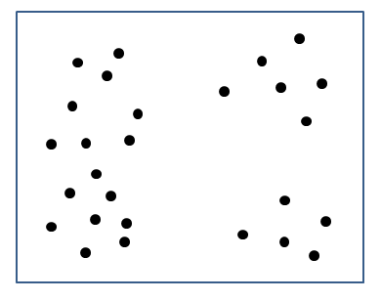
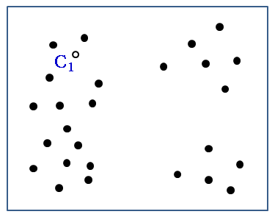
클러스터링 문제: 근사 알고리즘 실행 예(k = 4)
주어진 점들을 Approx_k_Clusters 알고리즘을 수행하여 4개의 센터를 찾고, 나머지 점들을 4개의 센터를 기준으로 4개의 그룹으로 나누어 보자.
Line 1: 아래의 그림처럼 임의의 점 하나를 첫 번째 센터 C₁로 정한다.

Slide 42
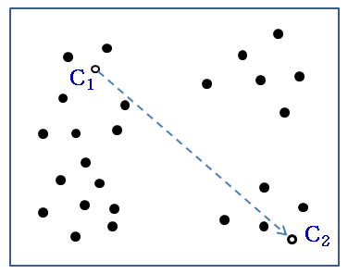
클러스터링 문제: 근사 알고리즘 실행 예(k = 4)
Line 3~5: C₁이 아닌 각 점 x_{i}에서 C₁까지의 거리 D[i]를 계산한다.
Line 6: C₁로부터 거리가 가장 먼 점을 다음 센터 C₂로 정한다.

Slide 43
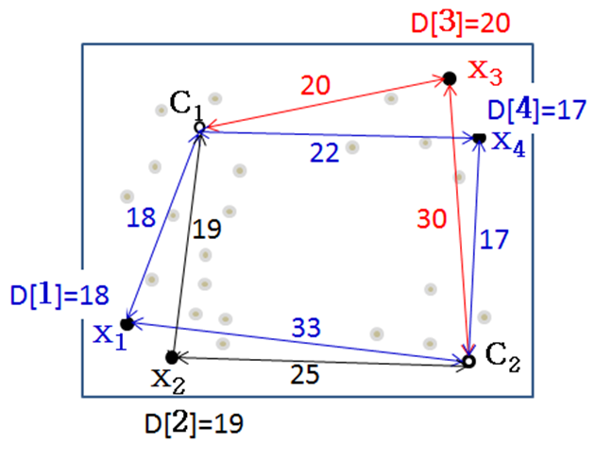
클러스터링 문제: 근사 알고리즘 실행 예(k = 4)
Line 2: j=3이 된다. 즉, 3 번째 센터를 찾는다.
  Line 3~5: C₁과 C₂를 제외한 각 점 x_{i}에서 각각 C₁과 C₂까지의 거리를 계산하여 그 중에서 작은 값을 D[i]로 정한다.
  Line 6: 배열 D에서 가장 큰 값을 가진 원소의 인덱스가 i라고 하면, 점 x_{i}가 다음 센터 C₃이 된다. 단, x_{i}는 이전에 센터가 아닌 점이다.
D[1]=18, min{dist(x₁,C₁), dist(x₁,C₂)} =min{18, 33}이므로
D[2]=19, min{dist(x₂,C₁), dist(x₂,C₂)} =min{19, 25}이므로
D[3]=20, min{dist(x₃,C₁), dist(x₃,C₂)} =min{20, 30}이므로
D[4]=17, min{dist(x₄,C₁), dist(x₄,C₂)} =min{22, 17}이므로
이외의 다른 모든 점 x_{i}에 대해서 D[i]는 17보다 작다고 가정하자.

Slide 44
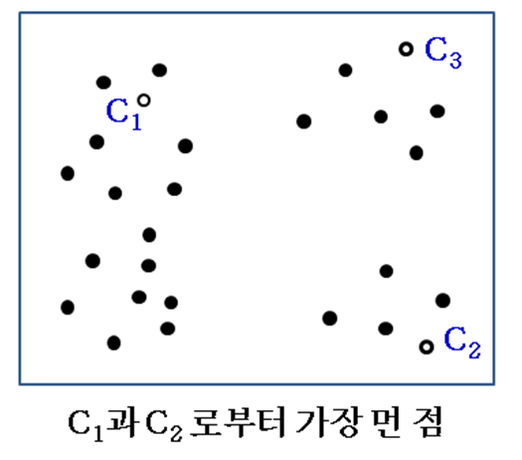
클러스터링 문제: 근사 알고리즘 실행 예(k = 4)
센터가 아닌 점 중에서 D[3]이 가장 큰 값이므로, 점 x₃이 세 번째 센터인 C₃으로 정해진다.

Slide 45
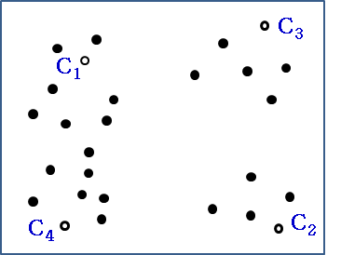
클러스터링 문제: 근사 알고리즘 실행 예(k = 4)
Line 2: j=4가 된다. 즉, 4 번째 센터를 찾는다.
  Line 3~5: C₁, C₂, C₃을 제외한 각 점 x_{i}에서 각각 C₁, C₂, C₃까지의 거리를 계산하여 그 중에서 작은 값을 D[i]로 정한다.
  Line 6: 배열 D에서 가장 큰 값을 가진 원소의 인덱스가 i라고 하면, 점 x_{i}가 다음 센터 C₄로 된다. 단, x_{i}는 이전에 센터가 아닌 점이다.

Slide 46
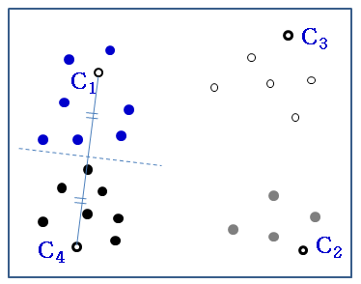
클러스터링 문제: 근사 알고리즘 실행 예(k = 4)
Line 7
  센터가 아닌 각 점 x_{i}로부터 위에서 찾은 4개의 센터까지 거리를 각각 계산하고
  그 중에 가장 짧은 거리의 센터를 찾는다.
  이때 점 x_{i}는 가장 가까운 센터의 그룹에 속하게 된다.
  각 점에서 가까운 센터를 찾으면 아래와 같이 4개의 그룹으로 나누어진다.
Line 8
  4개의 센터와 각 클러스터에 속한 점들의 리스트를 리턴

Slide 47
클러스터링 문제: 시간복잡도
Approx_k_Clusters
입력: 2차 평면상의 n개의 점 x_{i}, i=0, 1, ⋯,n-1, 그룹의 수 k > 1
출력: k개의 점의 그룹 및 각 그룹의 센터
1. C[1] = r, 단, x_{r}은 n개의 점 중에서 랜덤하게 선택된 점이다.
2. for j = 2 to k {
3. for i = 0 to n-1 {
4. if ( x_{i}≠센터 )
5. x_{i}와 각 센터까지의 거리를 계산하여, x_{i}와 가장 가까운 센터까지의 거리를 D[i]에 저장한다. }
6. C[j] = i, 단, i는 배열 D의 가장 큰 원소의 인덱스이고, x_{i}는 센터가 아니다. }
7. 센터가 아닌 각 점 x_{i}로부터 위에서 찾은 k개의 센터까지 거리를 각각 계산하고 그 중에 가장 짧은 거리의 센터를 찾는다. 이때 점 x_{i}는 가장 가까운 센터의 그룹에 속하게 된다.
8. return 배열 C와 각 클러스터에 속한 점들의 리스트
Line 1: 임의의 점을 선택하므로 O(1) 시간이 걸린다.
Line 3~5: 각 점에서 각 센터까지의 거리를 계산하므로 O(kn) 시간이 걸리며,
Line 6: 그 중에서 최대값을 찾으므로 O(n) 시간이 걸린다.
그런데 line 2의 for-루프는 (k-1)회 반복되므로, line 6까지의 수행 시간은 O(1)+(k-1)x(O(kn)+O(n))이다.
Line 7: 센터가 아닌 각 점으로부터 k개의 센터까지의 거리를 각각 계산하면서 최솟값을 찾는 것이므로 O(kn) 시간이 소요된다.
시간복잡도
  O(1)+(k-1)x(O(kn)+O(n))+O(kn) = O(k²n)

Slide 48
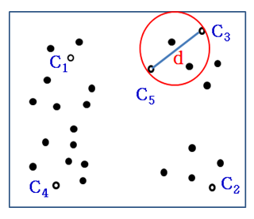
클러스터링 문제: 근사 비율
최적해가 만든 그룹 중에서 가장 큰 직경을 OPT라고 가정
OPT의 하한을 간접적으로 찾기 위해서, Approx_k_Clusters 알고리즘이 k개의 센터를 모두 찾고 나서 (k+1)번째 센터를 찾은 상황을 도출
아래의 그림은 k=4이라서 4개의 센터를 찾은 후, 1개의 센터 C₅를 추가로 찾은 것을 나타낸다.
  C₅에서 가장 가까운 센터인 C₃까지의 거리를 d라고 하자.
  센터 배치 문제의 최적해를 계산하는 어떤 알고리즘이라도 위의 5개의 센터 점을 (k=4이니까) 4개의 그룹으로 분할해야 한다.
    따라서 5개의 센터 중에서 2개는 하나의 그룹에 속해야만 한다.
    그림에서는 C₃과 C₅가 하나의 그룹에 속한 것을 보이고 있다.
    최적해의 가장 큰 그룹의 직경인 OPT는 d보다 작을 수는 없다. 즉, OPT≥d이다.

Slide 49
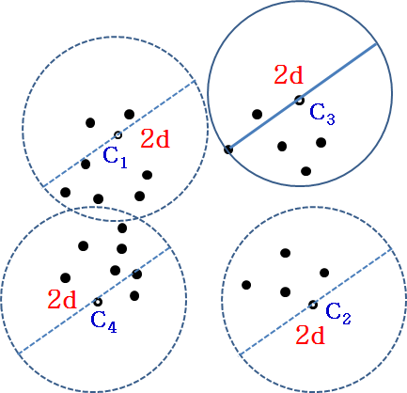
클러스터링 문제: 근사 비율
Approx_k_Clusters 알고리즘이 계산한 근사해의 가장 큰 그룹의 직경 OPT’는 d와 어떤 관계인가?
  가상의 다음 센터 C₅와 C₃사이의 거리가 d이므로, 센터가 아닌 어떤 점이라도 자신으로부터 가장 가까운 센터까지의 거리가 d보다 크지 않다.
  ← C₅ 는 다음 센터이므로 C₃ 와는 센터 차원에서 가장 멀리 떨어져 있다.
  따라서 각 그룹의 센터를 중심으로 반경 d 이내에 그룹에 속하는 점들이 위치한다. 따라서 OPT’≤2d이다.
즉, OPT ≥ d이고, OPT’ ≤ 2d이므로,
2OPT ≥ 2d ≥ OPT’ 이다.
따라서 Approx_k_Clusters 알고리즘의 근사 비율은 2를 넘지 않는다.

Slide 50
클러스터링 문제: 응용
클러스터링 알고리즘은 대단히 많은 분야에서 활용된다. 이는 일반적으로 어떠한 데이터라도 유사한 특성 (유사도)을 가진 부분적인 데이터로 분할하여 분석할 때에 사용될 수 있기 때문이다.
추천 시스템
데이터 마이닝 (Data Mining)
VLSI 설계
병렬 처리 (Parallel Processing)
웹 탐색 (Web Searching)
데이터베이스
소프트웨어 공학 (Software Engineering)
컴퓨터 그래픽스 (Computer Graphics)
패턴 인식 (Pattern Recognition)
유전자 분석 (Gene Analysis)
소셜 네트워크 (Social Network) 분석
도시 계획, 사회학, 심리학, 의학, 금융, 통계, 유통 등 많은 분야에서 데이터의 그룹화는 매우 중요한 문제이다.

Slide 51
요약
근사 알고리즘은 최적해의 값에 가까운 해인 근사해를 찾는 대신에 다항식 시간의 복잡도를 가진다.
근사 비율 (approximation ratio)은 근사해가 얼마나 최적해에 가까운지를 나타내는 근사해의 값과 최적해의 값의 비율로서, 1.0에 가까울수록 실용성이 높은 알고리즘이다.
여행자 문제를 위한 근사 알고리즘은 최소 신장 트리의 모든 점을 연결하는 특성과 최소 가중치의 특성을 이용한다. 근사비율은 2이다.
정점 커버 문제를 위한 근사 알고리즘은 그래프에서 극대 매칭을 이용하여 근사해를 찾는다. 근사비율은 2이다.
통 채우기 문제는 최초 적합 (first fit), 다음 적합 (next fit), 최선 적합 (best fit), 최악 적합 (worst fit)과 같은 그리디 알고리즘으로 근사해를 찾는다. 근사비율은 각각 2이다.
작업 스케줄링 문제는 가장 빨리 끝나는 기계에 새 작업을 배정하는 그리디 알고리즘으로 근사해를 찾는다. 근사비율은 2이다.
클러스터링 문제는 현재까지 정해진 센터에서 가장 멀리 떨어진 점을 다음 센터로 정하는 그리디 알고리즘으로 근사해를 찾는다. 근사비율은 2이다.

